Slide 1
UNIVERSIDAD TECNOLÓGICA OTEIMA
MAESTRÍA EN DOCENCIA SUPERIOR
GRUPO 19
TECNOLOGÍA EDUCATIVA

Slide 2
PROYECTO FINAL LOCALIDAD: UNIVERSIDAD AUTÓNOMA DE CHIRIQUÍ
GRUPO 19

Slide 3
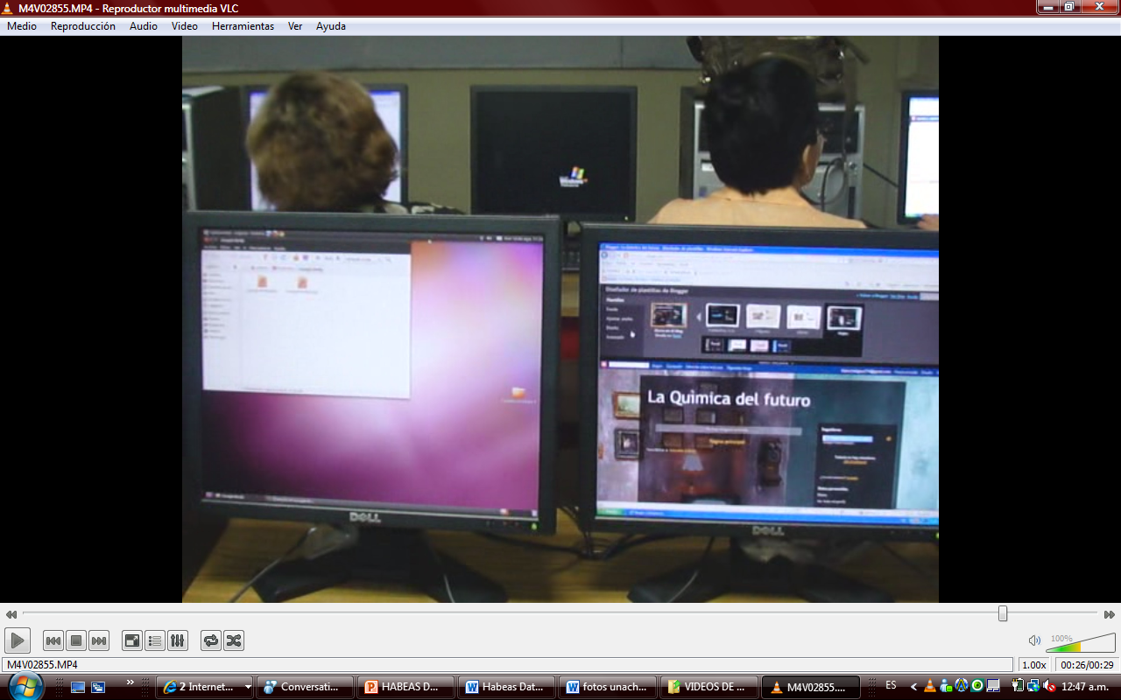
Gracias al apoyo del Prof. Javier torres, director de cencina, logramos utilizar las instalaciones del laboratorio

Slide 4
Se verificaron las condiciones del equipo

Slide 5
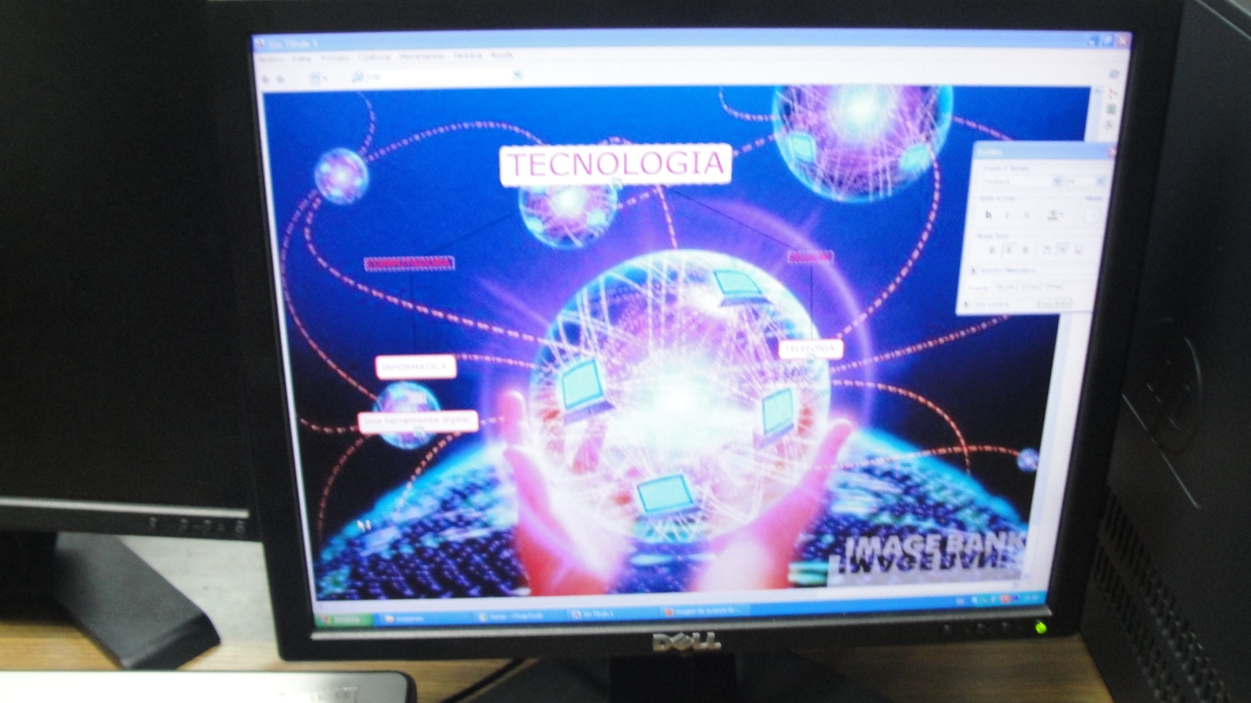
Se instalaron los programas a utilizar

Slide 6
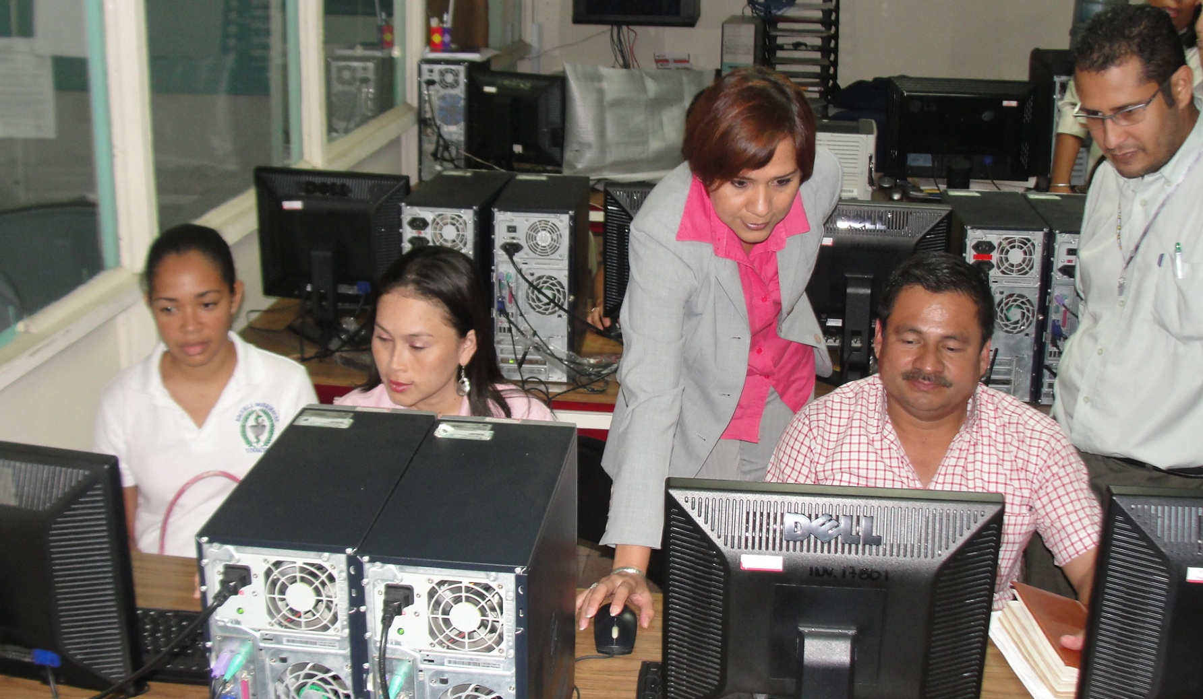
SE ORGANIZÓ LA LOGÍSTICA

Slide 7
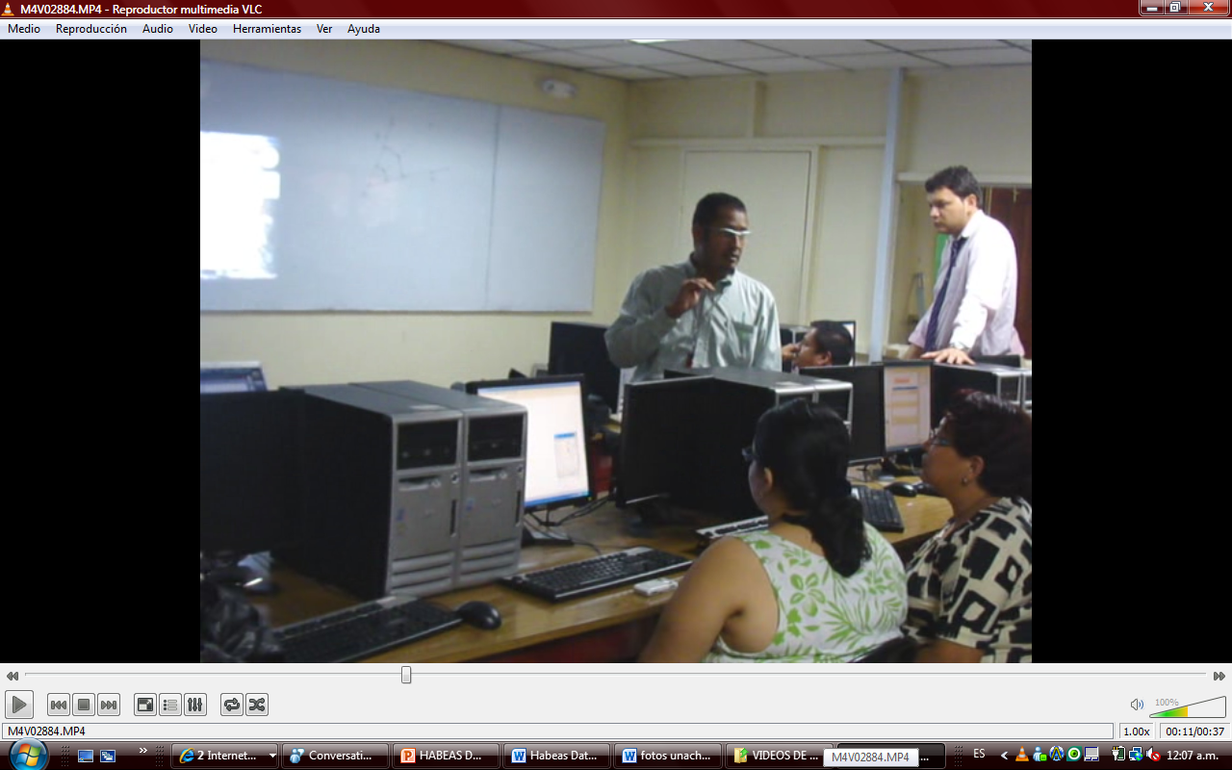
SE INVITARON A PROFESORES Y ESTUDIANTES DE LA UNACHI

Slide 8
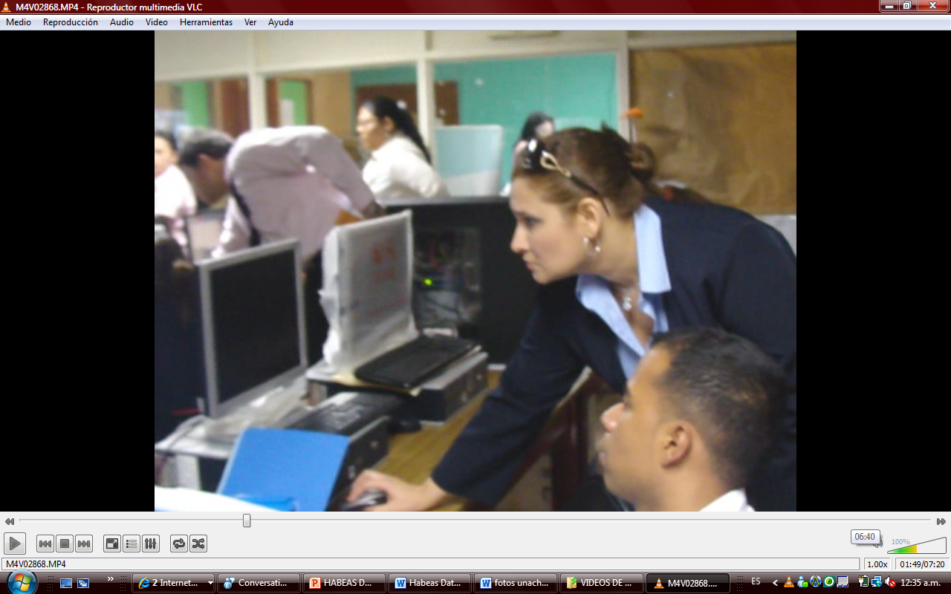
LOS PARTICIPANTES DE MAESTRÍA APOYARON DE MANERA ENTUSIASTA Y PROFESIONAL

Slide 9
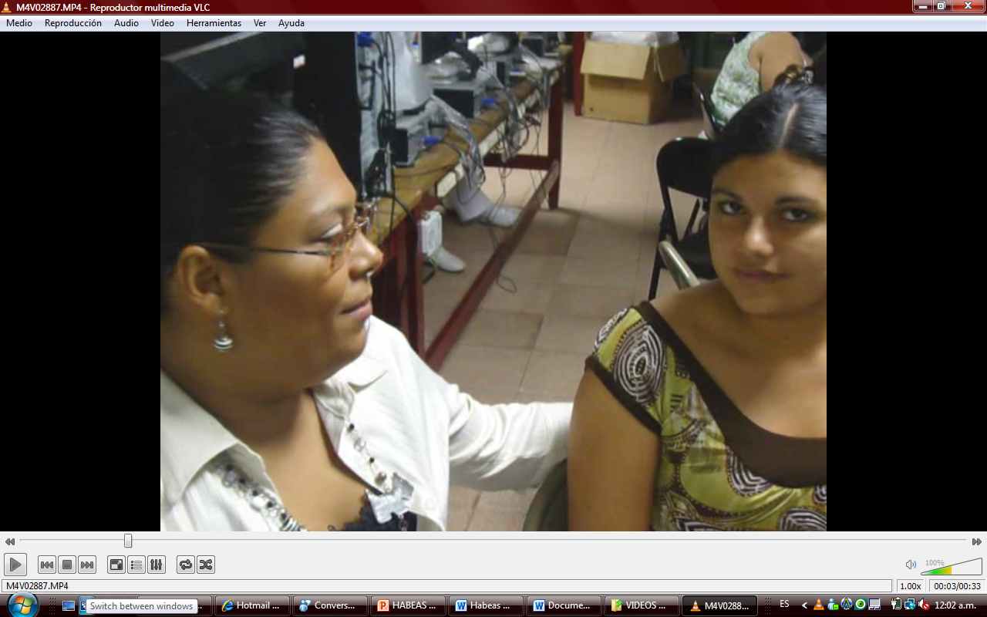
SE CREO UNA ATMÓSFERA DE COLABORACIÓN

Slide 10
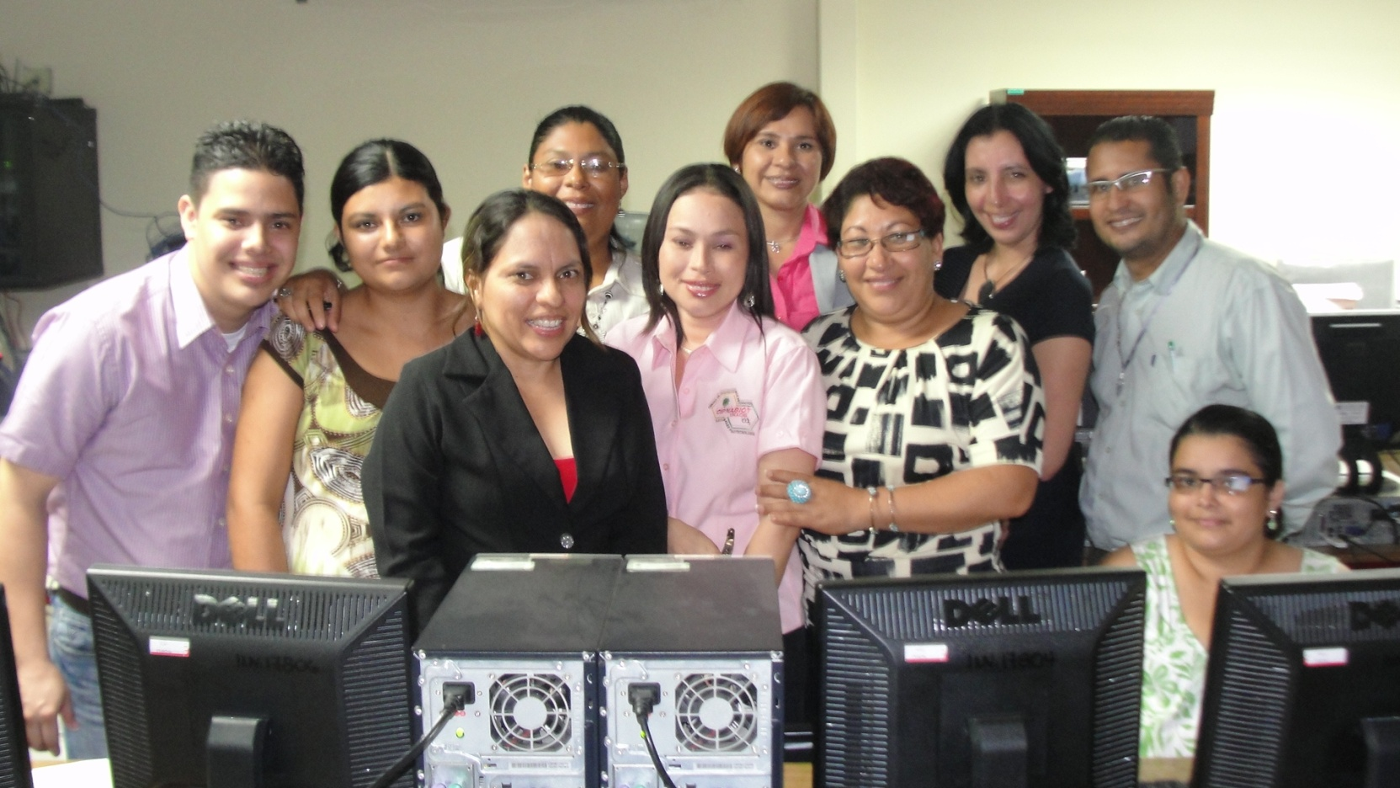
GRUPO DE MAESTRIA ACOMPAÑADO DE ALGUNO DE LOS PARTICIPANTES

Slide 11
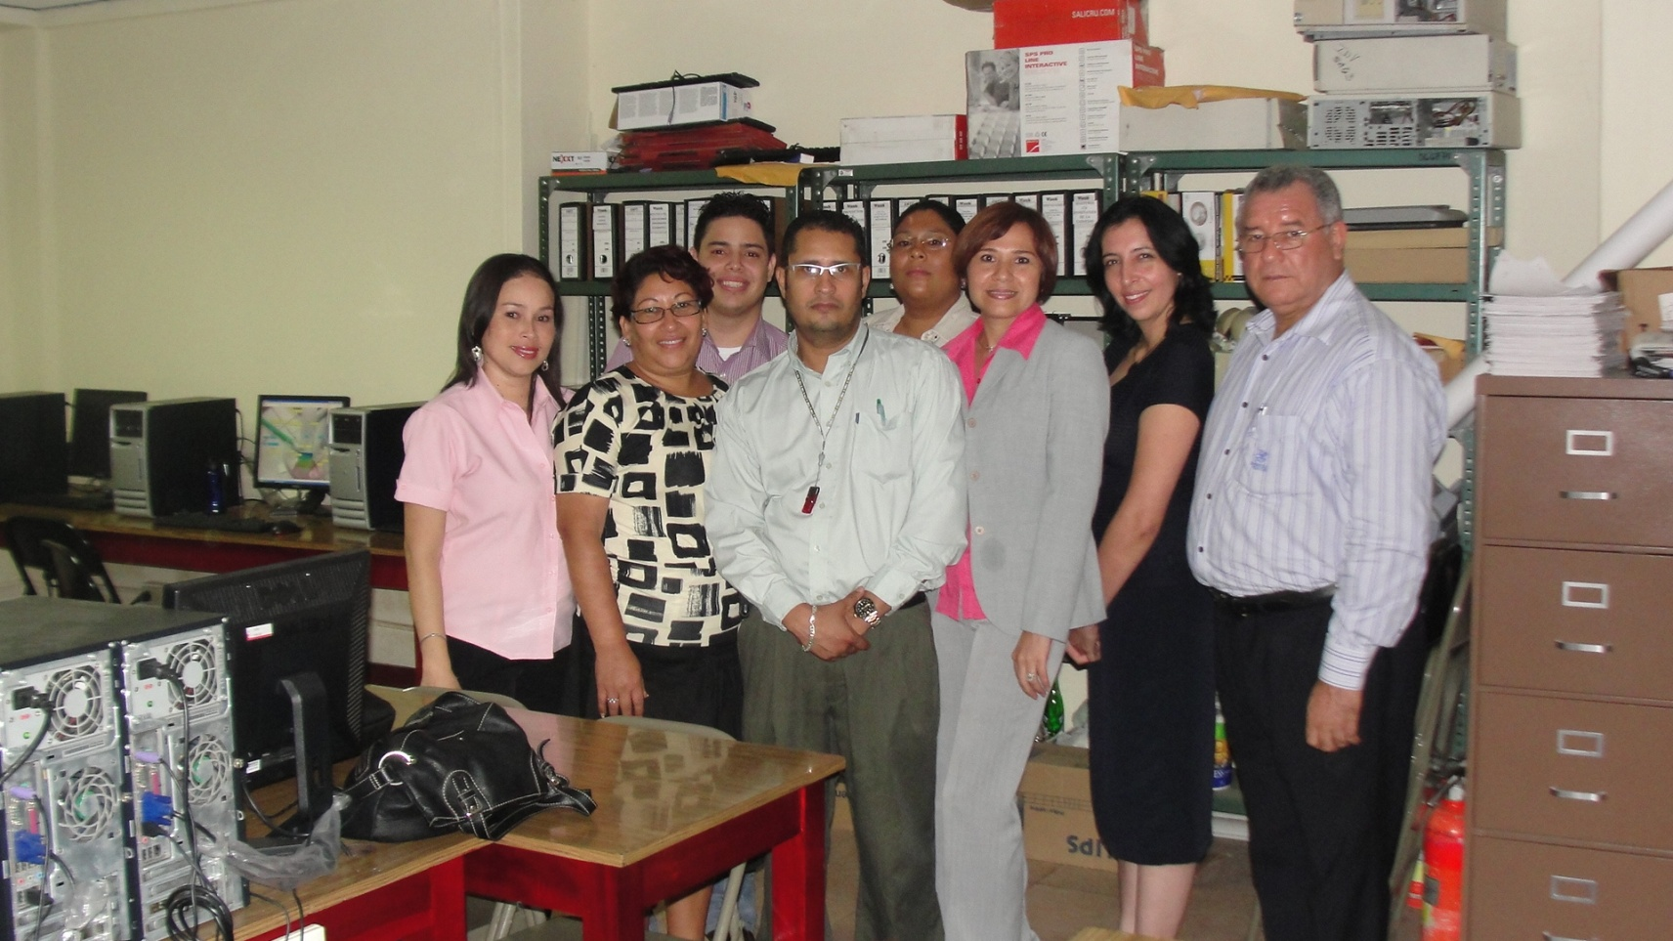
EL PROF. SANTIAGO QUINTERO NOS ACOMPAÑÓ EN LA ACTIVIDAD

